Slide 1
Bevezetés
Protokoll az államéletben

Slide 2
Emlékeztető:
1.Az illem társadalmi érintkezés, a másokkal való viselkedés adott korban általánosan bevett szokásainak, szabályainak összessége, megsértése, modortalanság, tiszteletlenséget fejez ki, következménye a személyes kapcsolat romlása, megszakadása.
2. Az etikett a társadalom egy adott csoportján (udvar, nemesség,klub, cég, egyesület stb.) belül érvényes, megszabott érintkezési formák illemre, viselkedéskultúrára épülő, de külön rendszere, megsértése a csoport iránti tisztelet, a lojalitás hiánya, következménye fegyelmi, elbocsátás, kizárás.

Slide 3
Állami, diplomáciai protokoll
A hivatalos (állami) protokoll az adott ország társasági illemszabályaira, a hivatali etikettre épül, és azoknak a különleges szabályoknak összessége, amelyek megszabják belföldön az államot képviselő személyiségeknek az egymással való érintkezés módját, illetve a bevett nemzetközi jognak és szokásoknak megfelelően szabályozza bel- és külföldön az államot képviselő személyiségeknek, diplomatáknak az egymással való hivatalos érintkezés formáit.

Slide 4
A protokoll megsértésének következményei
Attól függően, hogy az adott ügy (provokáció) milyen súlyú, a résztvevők belföldi vagy külföldi személyek, kisebb-nagyobb mértékben következnek be belpolitikai feszültségek, illetve az államközi kapcsolatok romlása, a nemzetközi viszonyok bonyolódása.
Ha időben nem sikerül a helyzetet stabilizálni és jóvátenni, elérkezhet az a pillanat, amikor valamelyik fél az erő alkalmazásával kényszeríti ki az elégtételt.

Slide 5
A kölcsönös tisztelet magadása
- Mindenkit megillet a tisztelet.
- Mindenkit a rangjának megfelelő tisztelet illet meg:
  Szóban
  Írásban
  Tettekben:
    udvarias viselkedésben
    belső etikett betartásában
    a szertartásrendben elfoglalt pozícióban (pl. a nyilvános megjelenések alkalmával)

Slide 6
Az állami protokoll két pillére:
1. Hivatalos rangsorolás

Slide 7
A tiszteletadásból, javakból hogyan részesülünk, milyen előjogokat ismernek el a többiek a fennálló viszonyok között: erkölcsi, anyagi vonatkozásban, hatalom, tisztelet kérdése
a. rang, rangelsőség
b. ősiség
c. kor
d. nem
e. alternálás
f. precedens
g. érdem
h. tudás, tapasztalat
i. szépség és kedvesség
j. pénz, gazdagság, erő
k. hely
l. idő
m. alkalom

Slide 8
2. Hivatalos szertartásrend:
a. olyan jelképi formaság, mellyel valamely cselekménynek jelentőségét érzékileg felfoghatóvá tenni kívánjuk
b. a magán és nyilvános, (köz)életnek legtöbb fontos eseményéhez kapcsolódnak:
  polgári,
  vallási,
  katonai szertartások
c. magánélet szertartási formái az illemszabályok
d. egyes zárt közösségek, klubok, cégek, egyletek, társaságok, hivatalok belső szertartásrendje: etikett
e. legszükségesebbek és legrészletesebbek ezek a formaságok a legfelső személyek egymás közötti és az alattuk levőkkel való érintkezéseiknél, melyből külön állami és udvari szertartási szabályok fejlődtek ki

Slide 9
A hivatalos szertartásrend két arca
f. az állami szertartásrend egy része közjogi jellegű, mely a saját állami közhatóságaink részéről belföldön megtartandó szertartások szabályait rendezi,
g. vagy lehetnek a különféle nagyságú, vallású, államformájú önálló államok egymás között előforduló érintkezéseik során követett nemzetközi szertartási szabályok, melyek:
i. államok, államfők, képviselőik és azok jelképeinek rangját és címét,
ii. az őket, azokat megillető tiszteletadásokat,
iii. az ideiglenes vagy állandó missziót teljesítő képviselőkkel szokásos eljárásokat állapítják meg.

Slide 10
3. Ezen előjogok, elsőbbségek hogyan, miben fejeződnek ki egyes alkalmakkor,
mások miként ismerik el az elsőbbséget, fejezik ki tiszteletüket?

Slide 11
Szóban:
kihallgatáson, audiencián
ki szólíthat meg kit?
bemutatás, bemutatkozás
megszólítás, hogyan?
megszólítási, üdvözlési sorrend
szólítás a beszéd, beszélgetés során
befejezés, elköszönés

Slide 12
Írásban (rang és cím):
  ki írhat kinek?
  a levél, irat külleme
  címzés
  belső címzés
  megszólítás a levél elején
  szólítás a szövegben
  udvariassági záradék
  eljuttatás
  ültető kártyán

Slide 13
Viselkedésben:
  „vigyázz” állás
  kalap, sapka levétele
  főhajtás
  meghajlás
  térdhajtás
  kézfogás
  távolságtartás
  előre engedés
  kezdeményezés átengedése

Slide 14
További formák:
d. elhelyezkedés mozgásban, menetben
  Hintón
  Kocsiban
  repülőn
e. álló, ülő elhelyezkedésben
  Emlékműnél
  Kandallónál, fotelben
  Tárgyalóasztalnál
  Elnökségben
  Nézőtéren
  Étkezéseknél
f. sorrend, rangsor cselekvési időrendben

Slide 15
4. Miért csinálják? Mi cél szolgál, mit fejez ki?
a. az állami szertartások szükséges és teljes jogosultságú régi szokások, amennyiben fontos és ünnepélyes események bizonyos külső jelképiséget természetüknél fogva megkívánnak, ami által éppen mivoltuk és jelentőségük előtűnik s valamennyi résztvevő számára bemutatható.
  nemzethez tartozás, politikai közösséghez tartozás
  nemzetek közösségéhez való tartozás erősítése

Slide 16
5. Az államok rangsorolása:
Protokoll történeti áttekintése
A napjainkban használatos szokások és szabályok az emberiség történelme során alakultak ki, nemzedékről nemzedékre öröklődnek. Az állati közösségek viselkedésének tanulmányozása, az ősi emberi közösségek, társadalmak régészeti leletei, kevés számú írásos anyag az időszámításunk előttről bizonyítja, hogy a rangsor és a szertartások, azok rendje az emberi civilizáció fontos része és egyben fokmérője.

Slide 17
Ókor:
A nagy ázsiai civilizációk, az egyiptomi, görög, római-bizánci birodalmak felemelkedésük során mind megalkották a tagolt társadalmuknak megfelelő rangok, rangelsőségek bonyolult rendszerét és az udvartartás, az állami-vallási élet szertartásrendjét, példát adva a szomszédos népeknek békés és háborús követjárások során és örökül hagyva hanyatlásuk és bukásuk után az új hódítóknak.

Slide 18
Római Birodalom:
A Római Birodalom a jogi szabályozás mellett a nemzetközi dokumentumok létrehozásában és elemzésében, a nemzetközi kapcsolatok rendjének kialakításában, a diplomácia, mint mesterség alapjainak létrehozásában játszott fontos szerepet. A Nyugat-római Birodalom bukása után a tudást a megmaradt latin/latinizált hivatalnokok és az egyház (a pápai udvar és a fejedelmi udvarokban működő magas rangú írástudók) örökítették tovább és az új helyzetnek, a hódítók igényeinek megfelelően alakították át.

Slide 19
Bizánc:
A birodalom keleti fele, Bizánc, folytatta a korábbi birodalmi gyakorlatot: feljegyezték a tárgyalásokon, hivatalos rendezvényeken elhangzottakat, összegyűjtötték az utazók, követek, kémek jelentéseit, majd képzett hivatalnokok elemezték azokat. Írásba foglalják az udvartartás szabályait, a ceremóniarendet. Rögzítik a rangsor, a címek, méltóságok, kapcsolattartás szabályait.

Slide 20
Az egyházszakadás után :
Európa nyugati és középső felén a latin szokás és szertartásrend vált meghatározóvá, benne a pápa elvitathatatlan elsőségével. Az általa meghatározott szertartásrend és rangsor: pl. Gyula pápa listája (Római pápa)
- Imperator Caesar Német-Római Császár
- Rex Romanorum A rómaiak királya
- Rex Franciae Franciaország királya
- Rex Hispaniae Hispánia királya
- Rex Aragoniae Aragónia királya
- Rex Portugalliae Portugália királya

Slide 21
Középkor:
- Rex Angliae Anglia királya
- Rex Siciliae Szicília királya
- Rex Scotiae Skócia királya
- Rex Hungariae Magyarország királya
- Rex Navarrae Navarra királya
- Rex Cipri Ciprus királya
- Rex Bohemiae Cseh-Morvaország királya
- Rex Poloniae Lengyelország királya
- Rex Daniae Dánia királya

Slide 22
Egyházi, világi szertartások:
A szertartásrend előírta a térdelés, a felállás, a kézcsók, a leülés, a meghajlás illetve az egymás követésének a sorrendjét is.
Az egyházi és a pápai udvari szertartásrend mellett kialakulnak az ettől eltérő világi, fejedelmi udvari , azon belül a civil és katonai szertartások rendszere.

Slide 23
Követek, udvari etikett:
1. Az olasz városállamokban létrejöttek állandó követségek az alkalmi követségek rendszere helyett.
2. Európában a bizánci protokoll szabályai a követjárások és Velence közvetítésével váltak ismertté.
3. Burgundia hercege udvarában született meg az első udvari etikettről szóló értekezés
4. A spanyol etikett: öltözködés, köszönési formák, étkezés, társalgás, szertartások, ünnepségek, egy nap minden mozzanata aprólékosan szabályozott.

Slide 24
Franciaország
5. A francia udvari etikett fénykora XIV. Lajos (1643-1715) uralkodásának időszaka. Minden rendezett, pontos volt, fényűzés és pompa, nagyszerű ünnepek jellemezték. A király nagy súlyt fektetett az udvari ceremóniák rendjére, magánélete és hivatalos ténykedése reggeltől estig kidolgozott színpadi műre emlékeztetett. Az francia udvari etikett szertartásrendje nagy hatással volt kora valamennyi európai udvarára.

Slide 25
Polgári értékrend:
6. A XVIII. században egyre inkább előtérbe kerültek a mai közfelfogásnak megfelelő illemszabályok, és háttérbe szorították a királyi udvarok társasági szokásait. A terjedő polgári értékrend nagy hatással volt az emberek közötti viszonyokra is. Adolf Freiherr Knigge "Umgang mit Menschen" (Az emberek közötti érintkezés) c. műve 1788-ban jelent meg, amely illemszabályo- kat, bölcsességeket tartalmaz, a kor társadalmi szemléletét mutatja be.

Slide 26
XIX. Század:
7. A XIX. században Anglia fontos szerepet játszott a polgári egyenlősítő értékrend kialakításában, a „gentleman” olyan pozitív jellemet tükröz, amelyet az üzleti és társadalmi életben is elfogadottnak tekintettek.
8. A bécsi kongresszuson született meg a diplomáciai képviselők elnevezése, kategóriái és rangja.

Slide 27
REGLEMENT
DU 19 MARS 1815
SUR LE RANG
ENTRE LES AGENTS DIPLOMATIQUES
Pour prévenir les embarras qui se sont souvent présentés, et qui pourraient naître encore des prétentions de présence entre les différents agents diplomatiques, les Plénipotentiaires des Puissances signataires du traité de Paris sont convenus des articles qui suivent, et ils croient devoir inviter ceux des autres Têtes Couronnées à adopter le même règlement.
Art. 1er. Les employés diplomatiques sont partagés en trois classes :
Celle des ambassadeurs, Légats ou Nonces ;
Celle des Envoyés, Ministres ou autres accrédités auprès des Souverains ;
Celle des Chargés d'affaires, accrédités auprès des Ministres chargés des Affaires Etrangères.
Art. 2. Les Ambassadeurs, Légats ou Nonces ont seuls le caractère représentatif.
Art. 3. Les employés diplomatiques en mission extraordinaire n'ont, à ce titre, aucune supériorité de rang.

Slide 28
Art. 4. Les employés diplomatiques prendront rang entre eux dans chaque classe, d'après la date de la notification officielle de leur arrivée. Le présent règlement n'apportera aucune innovation relativement aux représentants du Pape.
Art. 5. Il sera déterminé, dans chaque Etat, un mode uniforme pour la réception des Employés diplomatiques de chaque classe.
Art. 6. Les liens de parenté ou d'alliance de famille entre les Cours ne donnent aucun rang à leurs employés diplomatiques. Il en est de même des alliances politiques.
Art. 7. Dans les actes ou traités entre plusieurs Puissances qui admettent l'alternat, le sort décidera, entre les Ministres, de l'ordre qui devra être suivi dans les signatures.
Le présent règlement est inséré au protocole des Plénipotentiaires des huit Puissances signataires du traité de Paris dans leur séance du 19 mars 1815.
(Autriche) Prince de Metternich, Baron de Wessemberg. (Espagne) P Gomez Labrador. (France) Prince de Talleyrand, Duc de Dalberg, La Tour du Pin, Comte Alexis de Noailles. (Grande-Bretagne) Clancarty, Cathcart, Stewart, Lieutenant-Général. (Portugal) Comte de Palmella, Saldanha, Lobo. (Prusse) Prince de Hardenberg, Baron de Humbolt. (Russie) Comte Rasoumoffsky, Comte de Stackelberg, Comte de Nesselrode. (Suède) Comte de Loewenhielm.

Slide 29
XX. század
9. A XX. században a legújabb kor változásai átalakították az erkölcsi normákat és a viselkedés szabályait is, egyszerűsödtek az illemszabályok, a hajbókolás, a földig borulás helyett a demokratikus, egyenlőséget hangsúlyozó szokások váltak. A kölcsönös udvariasság és hagyományos értékek tisztelete maradt, a politika és a diplomácia protokollja egyszerűsödött és közelebb került a mindennapi normákhoz.

Slide 30
Államok rangsorolása (XIX. sz.)
A XIX. századi államrangsor:
1. Azok az államok, amelyek uralkodóit királyi méltóság illeti meg, rangban fölötte vannak oly államoknak, melyek hasonló jelleggel nem bírnak. A királyi méltósággal jár:
a. a királyi cím,
b. a korona,
c. az ezeknek megfelelő címer,
d. elsőrendű követeket küldeni és fogadni.

Slide 31
Császárokon és királyokon kívül ez utóbbi csak a pápát, nagyhercegeket, továbbá a köztársaságokat, különösen Franciaországot, Svájcot és az Egyesült Államokat illeti meg.
Az államok között elvileg teljes jogegyenlőség áll fönn, mióta a római császári cím, kit azelőtt a legelső keresztény fejedelemnek tekintettek, megszűnt. Mégis, a császári és királyi címet viselő fejedelmeket bizonyos elsőség illeti meg a pusztán királyi címet viselő államfők és a köztársasági elnökök fölött anélkül, hogy a királyi címet viselőknek a rangfokozatuk egymás között szorosan meghatározva lenne.
A nem teljes, vagy fél szuverenitással rendelkező államok utána állnak azoknak, melyektől függnek.
Egyes államok között a rangfokozat szerződés vagy megállapodás által is rendezhető, melyet az értesült többi államok is elismernek, amennyiben ezáltal saját jogaikon sérelem nem esik.
Az a rang, melyet valamely állam tettleg elnyert, a kormányformában vagy az uralkodó személyében történt változás következtében nem szűnik meg, kivéve, ha az állam oly címet kap, melynél fogva, bevett szokás szerint, más című államoknak alatta áll.
7. Egyik állam sem követelheti a többi államtól, hogy ezek, a rangnak vagy méltóságnak oly adományozását elismerjék, mely az adományozóéval egyenlő, sőt nagyobb is.

Slide 32
Államok, államfők és családjaik külső tiszteleti jogaik
Ha egyes ember másoktól külső tiszteletet és becsülést joggal követelhet, még inkább megkövetelhetik ezt az államok, amelyek egy egész nemzetnek az egységét képviselik és olyan erkölcsi és anyagi célok megvalósítására rendelt intézmények, melyek az egész emberiség javára szolgálnak.
E tisztelet konkrétan az állam fejét, mint az államhatalom megtestesítőjét illeti meg, monarchiákban az uralkodót, köztársaságokban az elnököt vagy azokat a főhatósági személyeket, kiket adott korban az államhatalom élére állítanak.
Egyes személyek e tiszteletet csak akkor várhatják el, ha valamely államot, uralkodót, vagy általában az állami hatalmat képviselik.
A külső tiszteletet egy államfőtől csak oly állam tagadhatja meg, amely annak legitimitását joggal megtámadhatja.
Általában köteles az egyik állam a másik uralkodójának és követeinek a szokásos tiszteletet megadni, és az adott állam megkövetelheti - mint a fennálló világrend egy tagja - erkölcsi méltósága tiszteletben tartását, hogy nyilatkozatainak mindaddig hitelt adjanak, míg ellenkezőjére jogos okot nem szolgáltat.

Slide 33
Egyik államnak sem áll jogában a másikat becsmérelni vagy iránta megvetést tanúsítani, és ellenkezőleg: egyik állam sem követelheti a többiektől, hogy legnagyobbnak, legvitézebbnek vagy legerkölcsösebbnek tartsa.
Az államfőt, mint az állam képviselőjét, legfőbb tagját a tisztelethez való jog illeti meg, jogot formálhat mindazon címekre és rangokra, melyek őt a bevett szokásnál vagy az államformájánál fogva megilletik, vagy amelyeket ellentmondás nélkül ténylegesen használt.
Egyik államnak sincs joga más államok egyéni ismertető jegyeit – nevét, címerét,zászlóját, lobogóját – a maga részére kisajátítani vagy azokkal visszaélni.
Az államok jogegyenlőségéből nem következik egyenlő rangjuk és az, hogy bármely magas címet vehessenek föl.
Minden államnak joga van jelentőségének és hatalmi állásának megfelelő címet választani.

Slide 34
Királyi méltóság
A bevett szokásnál fogva az uralkodókat az alábbi címek és elnevezések illetik:
  A római pápát: Ő Szentsége
  Császárokat és királyokat: Felség
  Nagyhercegeket: Királyi Fenség
  Hercegeket és egyéb uralkodókat: Fenség
A rangbéli uralkodók levelezésükben egymást testvérnek címezik és magukról többes számban szólnak: Mi N.N. Isten kegyelméből stb.
Minden uralkodónak joga van külön udvartartáshoz, mely részint állása emelésére, részint saját és családja személyes szolgálatára van rendelve.
Címek, rendek, nemesség osztogatása.
A királyi méltóság kitüntetésére szolgálnak még az udvari szertartások, az ünnepies fogadás, a király születés- és névnapjának közmegünneplése, a királyért elmondott egyházi imádság, halálakor általános gyász.
Az uralkodó házastársa részesül az uralkodó címében és rangjában, ezeket özvegységében is megtartja, de bevett szokás szerint az új uralkodó házastársa előzi őt.
Az uralkodó/államfő és házastársa nemzetközileg védett személy, idegen területen bizonyos ceremoniális vendégjog illeti meg.

Slide 35
Az államfők rangsora ma
A nemzetközi protokoll szerint az államfő az első a listán; az uralkodók általában előzik a köztársasági elnököket, az azonos rangú államfők pedig hivatalba lépésük ideje alapján rangsorolnak. Az adott helyen megállapított rangsort befolyásolja az alkalom és a nemzeti sajátosságok, a nemzetközi eseményt rendező ország protokoll előírásai is. A nemzetközi szervezetek sajátos belső protokollt használnak.
Az ábécé-sorrend
A konferenciákon és a kongresszusokon, amelyeken államfők és teljes jogú meghatalmazott küldöttek vesznek részt, elsőként a hivatalos nyelvet határozzák meg, majd a résztvevő országokat ábécé-sorrendbe állítják. Pl.: ENSZ, NATO, EU

Slide 36
HIVATALOS RENDEZVÉNYEK PROTOKOLLJA
Hivatalos rendezvény az, melyet jogszabály ír elő, vagy amelyet egy közhatalmi szervezet kezdeményez. Egy ilyen ünnepség szervezése alkalmat ad a közösség számára, hogy felidézze és megerősítse elkötelezettségét a közös értékek, hagyományok iránt.
A protokollszabályok betartása és betartatása, a zászlódísz, a koszorúk elhelyezése érzékeny pontot érinthet egy nyilvános hivatalos rendezvényen. A jogszabályok, az előírások betartása, de főként a hazai és a helyi szokások, a gyakorlat és a jó modor az, mely a legnagyobb segítség egy sikeres ünnepség megrendezéséhez.

Slide 37
RENDEZVÉNYTIPUSOK
Hivatalos megemlékezések:
A nemzeti megemlékező rendezvények célja az adott esemény, annak szereplőinek vagy áldozatainak felidézése, az eseményhez kapcsolódó közös nemzeti emlékezet fenntartása és erősítése.

Slide 38
Állami ünnepek
emléknapok

Slide 39
1. A Magyarországi Németek Elhurcolásának és Elűzetésének Emléknapja (január 19.)
Jogalap: 103/2013. (XII. 20.) Országgyűlési határozat
2. A kommunizmus áldozatainak emléknapja (február 25.)
Az Országgyűlés 2000. június 16-án elfogadott határozatával minden év február 25-ét a Kommunizmus Áldozatainak Emléknapjává nyilvánította. (58/2000. (VI. 16.) Országgyűlési határozat) 1947-ben ezen a napon Kovács Bélát, a Független Kisgazdapárt főtitkárát a megszálló szovjet hatóságok jogellenesen letartóztatták, majd a Szovjetunióba hurcolták. A mentelmi jogától megfosztott képviselő nyolc évet töltött börtönökben és munkatáborokban.
3. Az 1848-49-es Forradalom és Szabadságharc évfordulója (március 15.)
Nemzeti ünnep az 1848-as Forradalom és Szabadságharc emlékére (Alaptörvény Alapvetés J) cikk (1) bekezdés a) pont)
4. A Holokauszt magyarországi áldozatainak emléknapja (április 16.)
2001 óta minden év április 16-án a holokauszt magyarországi áldozataira emlékezünk. (1/2004. (IV. 6.) Országgyűlés politikai nyilatkozat) 1944-ben e napon kezdődött meg a magyarországi zsidók gettókba tömörítése Kárpátalján. Az ezt követő hónapok során több mint 400 000 zsidót zártak gyűjtőtáborokba, majd hurcoltak el Magyarországról Auschwitz-Birkenauba. Később a nemzetiszocialista rendszer más csoportokat is üldözött vagy próbált megsemmisíteni, így a romákat, a fogyatékkal élőket, a homoszexuálisokat és a rendszer politikai ellenségeit.

Slide 40
5. Magyar Hősök Emlékünnepe (Május utolsó vasárnapja)
A magyar hősök emlékének megörökítéséről és a Magyar Hősök Emlékünnepéről szóló 2001. évi. LXIII. Törvény
6. Nemzeti összetartozás napja (június 4.)
Június 4-én, az 1920-as trianoni békediktátum aláírásának évfordulóján nemzetünk határokon átívelő egységére emlékezünk. (101/2010. (X. 21.) Országgyűlési határozat)
7. Nagy Imre és mártírtársai újratemetésének emléknapja (június 16.)
Több évtizedes néma gyász és eltemetett fájdalom után, 1989. június 16-án Nagy Imre egykori miniszterelnök és a jeltelen sírba temetett áldozatok végre valódi megnyugvásra lelhettek. Az esemény jelképezi a hazugság erőszakos, évtizedekig tartó hatalmának megszűnését, az igazság és a szabadság eszményeinek érvényre jutását. Az újratemetés méltó szimbóluma a rendszerváltoztatás ígéretének és a demokratikus Magyarország létrejöttének.(59/2002. (IX. 20.) OGY határozat az 1956. évi forradalom és szabadságharc eseményeivel, valamint Nagy Imre miniszterelnök mártírhalálával összefüggő történelmi ünnepnapok méltó megünnepléséről )
8. A nándorfehérvári diadal emléknapja (július 22.)
A nándorfehérvári diadal a magyar-oszmán/török háborúk egyik legjelentősebb eseménye. 1456. július 4–21. között a keresztény magyar és szerb katonák, Szilágyi Mihály vezetésével hősiesen védték Nándorfehérvár várát II. Mehmed török szultán hatalmas túlerőben lévő seregével szemben, majd július 22-én, Hunyadi János és Kapisztrán János vezetésével a vár melletti csatában győzelmet arattak az oszmán/ török csapatok felett. (58/2011. (VII.7.) Országgyűlési határozat)

Slide 41
9. Államalapító Szent István ünnepe (augusztus 20.)
Augusztus 20-án I. István szentté avatásának napjára (1083. augusztus 20.) emlékezünk, amely 1991-től államalapító Szent István napjaként ismét hivatalos állami ünnep. (Alaptörvény Alapvetésének J) cikk (1) bekezdés b) pont)
10. Aradi Vértanúk Emléknapja (október 6.)
Az aradi vértanúkat a szabadságharc bukása után, 1849. október 6-án végezték ki, a bécsi forradalom és Theodor Baillet von Latour császári hadügyminiszter meggyilkolásának első évfordulóján. Azóta a forradalom és szabadságharc vérbefojtásának gyásznapjaként emlékezünk október 6-ára. (A nemzeti gyászról szóló 237/2001. (XII.10.) Korm. rendelet)
11. A szabadság napja az 1956-os Forradalom és Szabadságharc Évfordulója (október 23.)
Október 23-án emlékezünk az 1956-os forradalomra és szabadságharcra, amely a magyar nép a sztálinista diktatúra elleni forradalma és a szovjet meg¬szállás ellen folytatott szabadságharca, a 20. századi magyar történelem egyik legmeghatározóbb eseménye volt. A honlapon megtalálhatóak a nemzeti ünnep programjai, történelmi kronológia, korhű röplapok, személyes történetek, valamint egy kvíz 1956 eseményeihez kapcsolódóan. (Alaptörvény Alapvetés J) cikk (1) bekezdés c) pont)
12. A Nemzeti Gyász Napja (november 4.)
Az 1956-os Forradalom és Szabadságharc leverésének emléknapja.(A nemzeti gyászról szóló 237/2001. (XII. 10.) Korm. rendelet)

Slide 42
A Szovjetunióba Hurcolt Magyar Politikai Rabok és Kényszermunkások Emléknapja november 25. (41/2012. (V. 25.) Országgyűlési határozat)
14. Magyarország Karácsonya (Korm. határozat 1.b) pont bk) alpont)
Ezeket a megemlékezéseket jogszabály írja elő és a közösségeket a kormánymegbízott felkéri a megünneplésére.
A nemzeti ünnepek megtartása természetes, a többi eseményről nem emlékezik meg minden közösség miden évben.
Ugyancsak a közösség történelmétől és hagyományaitól függ, hogy a nem kötelezően előírt megemlékezések közül melyikeket tartja meg.

Slide 43
Egyéb rendezvények:
A hivatalos nemzeti rendezvényeken kívül a polgármesterek szabadon dönthetnek állampolgárok, helyi és központi hivatalos személyiségek fogadásáról a különféle, általuk szervezett helyi rendezvényeken (avatás, jókívánságok átadása, köszöntések, megemlékezések, falunap).
A hivatalos protokoll megtartása ezeken is kötelező.

Slide 44
RANGOK ÉS ELSŐBBSÉGEK
Főszabály,a testületek és személyek rangsorolása, ha a rendezvényt Budapesten szervezik:

Slide 45
1. Köztársasági elnök
2. Miniszterelnök
3. Az Országgyűlés elnöke
4. A korábbi köztársasági elnökök hivatali idejük sorrendjében
5. A Kormány tagjai belső rangsoruk szerint
6. A korábbi miniszterelnökök hivatali idejük sorrendjében
7. Az Alkotmánybíróság elnöke
8. A Kúria elnöke
9. A legfőbb ügyész
10. Az Országgyűlés alelnökei
11. Az Országgyűlési pártok elnökei, frakcióvezetői
12. Képviselők
13. Az Európai Parlament képviselői
14. Nemzetiségi szószólók
15. Az Állami Számvevőszék elnöke, alelnöke
16. Az Alkotmánybíróság tagjai
17. Az OGY biztosok
18. Az OGY háznagya
19. Az MNB elnöke
20. A GVH elnöke
21. A NMHH elnöke
22. A MTA elnöke
23. A MMA elnöke

Slide 46
24. A főpolgármester
25. A Kúria elnökhelyettese
26. Az OBH elnöke
27. Az OGY Hivatala vezetője
28. Az OGY Bizottságok elnökei
29. A Költségvetési Tanács elnöke
30. A történelmi egyházak vezetői
31. A vezérkari főnök
32. Az országos rendőrfőkapitány
33. A Magyar Kereskedelmi és Iparkamara elnöke
34. A Pest megyei és a budapesti kormánymegbízott
35. A Pest megyei és a fővárosi közgyűlés elnöke
36. A budapesti egyetemek rektorai és kancellárjai
37. A Fővárosi Törvényszék elnöke
38. A fővárosi ügyész
39. A budapesti rendőrfőkapitány
40. Budapesti Kereskedelmi és Iparkamara elnöke
41. A KEH államtitkári jogállású vezetői
42. A Miniszterelnöki Kabinet államtitkárai
43. A Miniszterelnökség államtitkárai
44. A tárcák államtitkárai
45. Kormánybiztosok
46. Miniszterelnöki biztosok
47. Államtitkári jogállásúak, - rangúak
48. OGY frakcióvezető-helyettesek

Slide 47
49. OGY bizottságok alelnökei
50. A Miniszterelnöki Kabinet helyettes államtitkárai
51. Miniszterelnökségi helyettes államtitkárok
52. A tárcák helyettes államtitkárai
53. Helyettes államtitkári jogállásúak, - rangúak
54. Rendvédelem (tábornokok)
55. Miniszteri biztosok
56. Egyetemi rektorok
57. Múzeumok, kulturális intézmények vezetői
58. A Szent István Rend kitüntetettjei
59. A Magyar Becsületrend kitüntetettjei
60. A Corvin lánc kitüntetettjei
61. A Magyar Érdemrend Nagykeresztje kitüntetettjei
62. Kossuth-díjas kiválóságok
63. Széchenyi-díjas kiválóságok
64. A Magyar Érdemrend kitüntetettjei

Slide 48
Testületek és személyek rangsorolása, ha a rendezvényt nem Budapesten szervezik, s azon a testületek és hatóságok tagjai részt vesznek:
1. A kormánymegbízott, mint az Állam képviselője
2. Országgyűlési képviselők
3. Az Európai Parlament képviselői,
4. Nemzetiségi szószólók
5. A megyei közgyűlés elnöke
6. A helyi polgármester
7. A körzet katonai parancsnoka, rendőri vezetője
8. A helyi bíróság elnöke, az ügyész
9. A Szent István Rend, a Magyar Érdemrend, a Becsületrend helyi kitüntetettjei
10. A történelmi egyházak helyi vezetői
11. A megyei közgyűlés tagjai
12. A helyi önkormányzat tagjai
13. A helyi oktatási intézmények vezetői
14. A helyi kereskedelmi és iparkamara vezetője
15. A jegyző

Slide 49
Különleges esetek:
Ha egy helyi választott tisztségviselő országgyűlési képviselő is, akkor a képviselői rangja szerint kell rangsorolni.
Ha a polgármester nem jogszabályban előírt központi rendezvényt szervez, akkor, mint meghívót, a második hely illeti meg az Állam képviselője után.
Ha egy rendezvényen nincs jelen kormánytag és hiányzik a kormánymegbízott, ez esetben a kormánymegbízott helyettese foglalja el az Állam képviselője helyét.

Slide 50
Testületek és személyek rangsorolása, ha a rendezvényt nem Budapesten szervezik, s azon a köztársasági elnök vagy miniszterelnök elnököl:
1. A kormánymegbízott, mint vendéglátó és állandó kísérő
2. Az Országgyűlés elnöke
3. A korábbi köztársasági elnökök hivatali idejük sorrendjében
4. A Kormány tagjai belső rangsoruk szerint
5. A korábbi miniszterelnökök hivatali idejük sorrendjében
6. Az Alkotmánybíróság elnöke
7. A Kúria elnöke
8. A legfőbb ügyész
9. Az adott megyei közgyűlés elnöke
10. A helyi polgármester
11. A körzet katonai parancsnoka, rendőri vezetője
12. A helyi bíróság elnöke, az ügyész
13. Az állami kitüntetések és díjak helyi tulajdonosai

Slide 51
14. Az adott megyei közgyűlés tagjai
15. A helyi önkormányzat tagjai
16. A helyi oktatási intézmények vezetői
17. A helyi kereskedelmi és iparkamara vezetője
18. Az Országgyűlés alelnökei
19. Az Országgyűlési pártok elnökei, frakcióvezetői
20. Képviselők
21. Az Európai Parlament képviselői
22. Nemzetiségi szószólók
23. Az Állami Számvevőszék elnöke, alelnöke
24. Az Alkotmánybíróság tagjai
25. Az OGY biztosok
26. Az OGY háznagya
27. Az MNB elnöke
28. A GVH elnöke
29. A NMHH elnöke
30. A MTA elnöke31. A MMA elnöke
32. A főpolgármester
33. A Kúria elnökhelyettese
34. Az OBH elnöke
35. Az OGY Hivatala vezetője
36. Az OGY Bizottságok elnökei
37. A Költségvetési Tanács elnöke
38. A történelmi egyházak vezetői
39. A vezérkari főnök

Slide 52
40. Az országos rendőrfőkapitány
41. A Magyar Kereskedelmi és Iparkamara elnöke
42. A KEH államtitkári jogállású vezetői
43. A Miniszterelnöki Kabinet államtitkárai
44. A Miniszterelnökség államtitkárai
45. A tárcák államtitkárai
46. Kormánybiztosok
47. Miniszterelnöki biztosok
48. Államtitkári jogállásúak, - rangúak
49. OGY frakcióvezető-helyettesek
50. OGY bizottságok alelnökei
51. A Miniszterelnöki Kabinet helyettes államtitkárai
52. Miniszterelnökségi helyettes államtitkárok
53. A tárcák helyettes államtitkárai
54. Helyettes államtitkári jogállásúak, - rangúak
55. Rendvédelem (tábornokok)
56. Miniszteri biztosok
57. Egyetemi rektorok
58. Múzeumok, kulturális intézmények vezetői
59. A Szent István Rend kitüntetettjei
60. A Magyar Becsületrend kitüntetettjei
61. A Corvin lánc kitüntetettjei
62. A Magyar Érdemrend Nagykeresztje kitüntetettjei
63. Kossuth-díjas kiválóságok
64. Széchenyi-díjas kiválóságok, A Magyar Érdemrend kitüntetettjei

Slide 53
Eltérően a fentiektől, mindazon rendezvényeknél, amelyeket nem a Kormány elhatározásából szerveznek, a meghívó hatóság a második helyen rangsorol, közvetlenül az Állam képviselője után. Ha a meghívó testület, a második hely csak a testület vezetőjét illeti, a testületi tagok a fenti rangsor szerint foglalnak helyet.
Budapesten szervezett rendezvények esetében, ha azon a köztársasági elnök, a Kormány nem vesz részt, a budapesti kormánymegbízottat illeti a második hely az Országgyűlés elnöke után.
A rang és a rangsorbeli hely nem ruházható át, az eredeti meghívott rangsorban fenntartott helye nem jár a helyettesítőnek. A köztársasági elnök képviselőjének kivételével, a nyilvános rendezvényeken a hatóságokat képviselő személyek saját rangjuk és beosztásuk szerint rangsorolnak és nem a képviselt rangja szerint.
Eltérően az előző bekezdés rendelkezésétől, mindazoknak, akik időlegesen vagy jogszabályban rögzítetten ténylegesen betöltik az adott beosztást, joguk van elfoglalni az adott beosztásnak szokásosan megfelelő helyet a rangsorban, így
- a miniszterelnök távollétében az őt képviselő kormánytagot ,
- az Országgyűlés elnökét helyettesítő alelnököt,
- az Alkotmánybíróság elnökét helyettesítő tagot,
- a Kúria elnökét helyettesítő alelnököt,
- a Számvevőszék elnökét helyettesítő alelnököt,
- a polgármestert helyettesítő alpolgármestert megilleti a képviselt helye a rangsorban.

Slide 54
Kormánytag hiányában a kormánymegbízott egyedüliként képviseli a Kormányt a nyilvános rendezvényeken. A miniszteri kabinetek tagjai, a központi államigazgatás vezetői - a kormánymegbízott oldalán - részt vehetnek a rendezvényen, ha indokolt.
Azonos rangú személyiségek esetén kié a rangelsőség:
Választott képviselők esetén a mandátum régisége (az első mandátum szerzésének ideje, a megszakítás a rangsor szempontjából nem számít), azonosság esetén a személyiség kora: az idősebbé az elsőbbség.
Szervezeteknél a belső rangsor dönt.
A korábbi miniszter közvetlenül a kormánymegbízott után rangsorol.

Slide 55
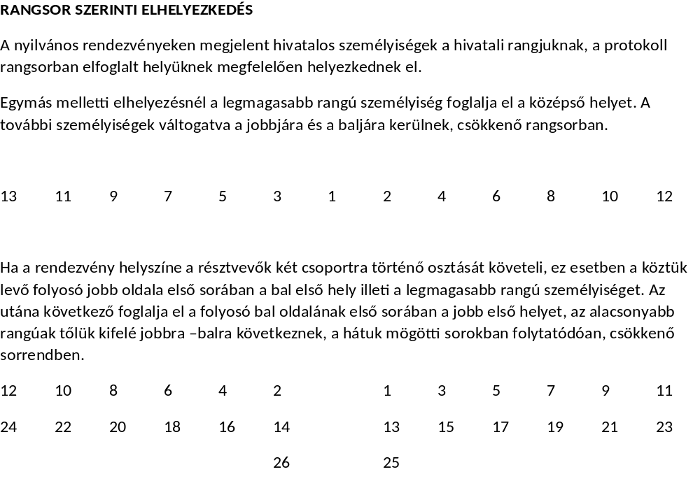

Slide 56
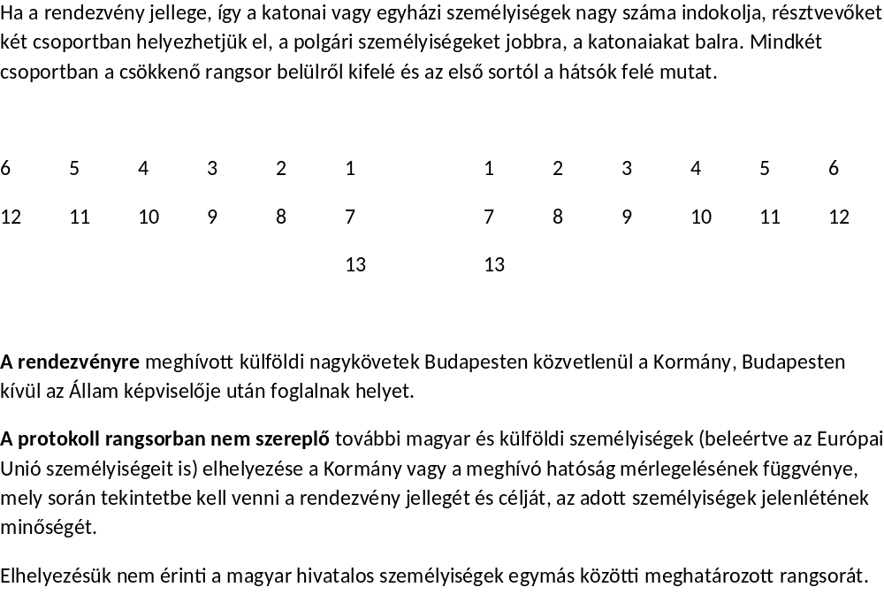

Slide 57
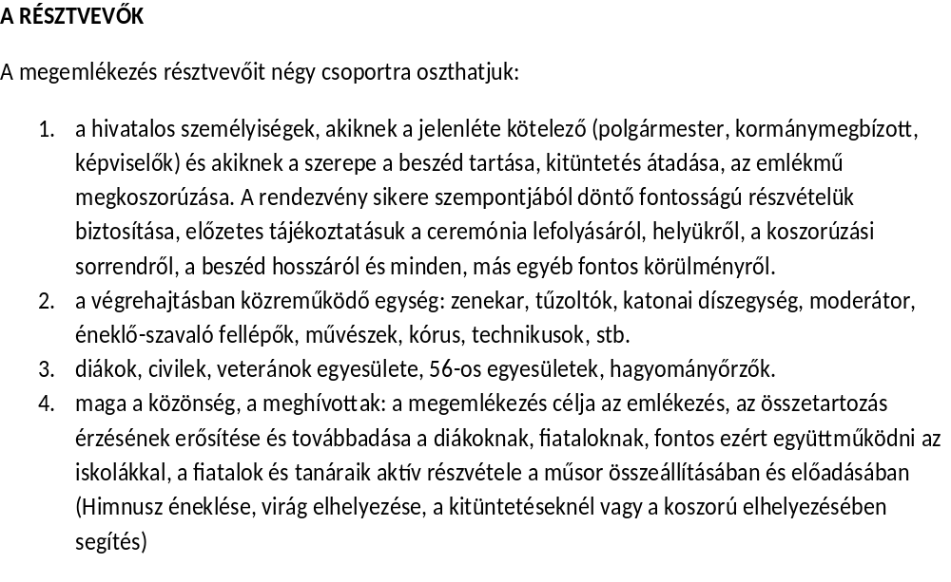

Slide 58
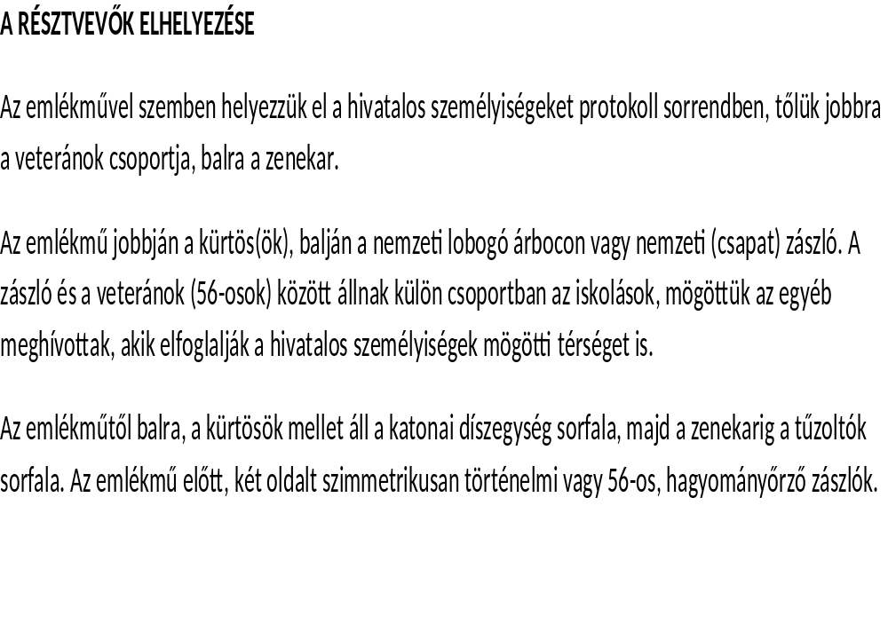

Slide 59
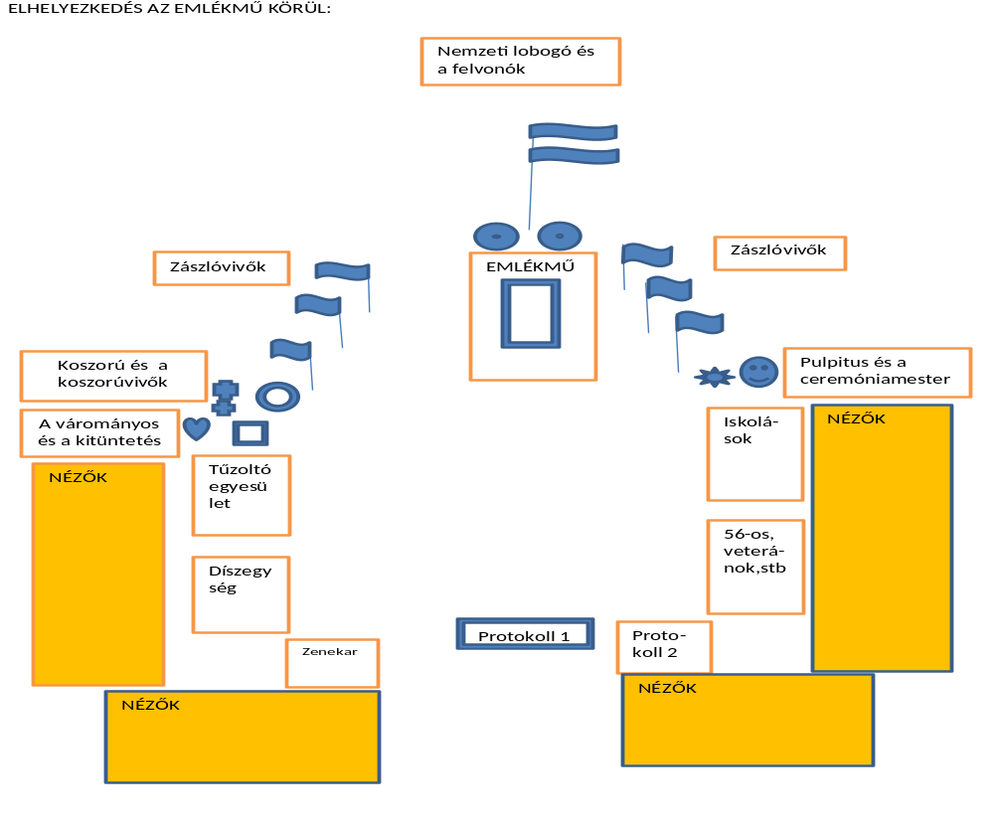

Slide 60
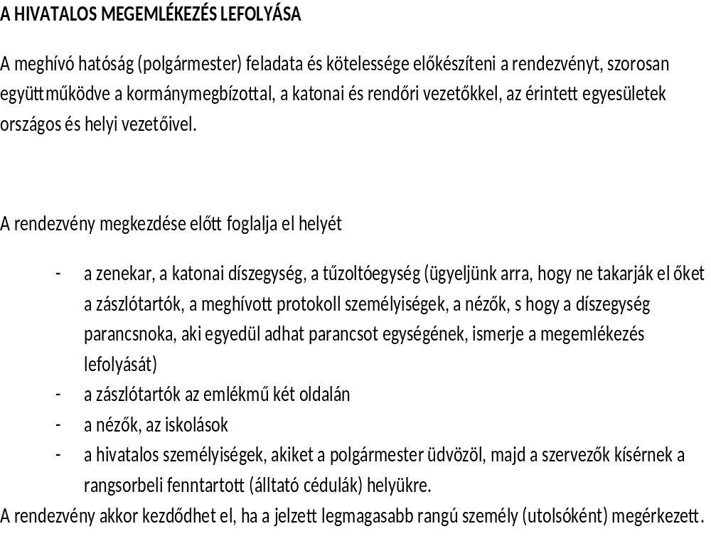

Slide 61
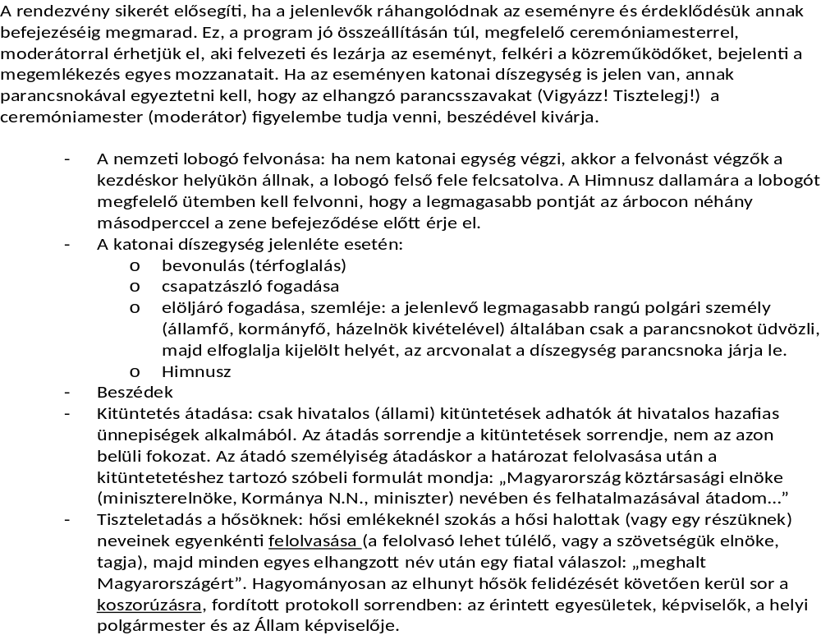

Slide 62
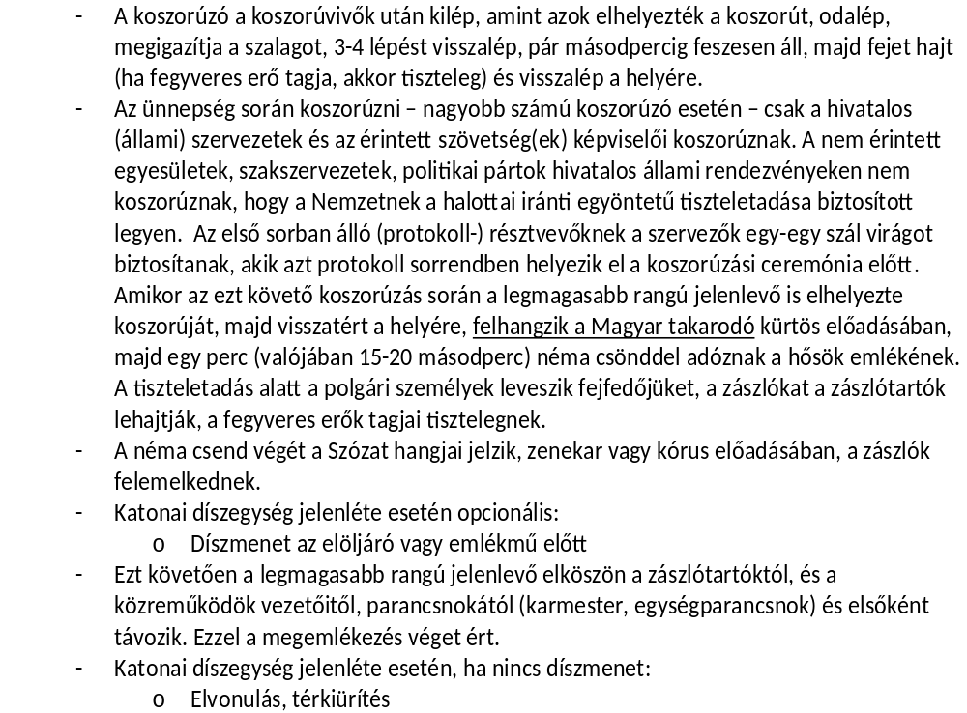

Slide 63
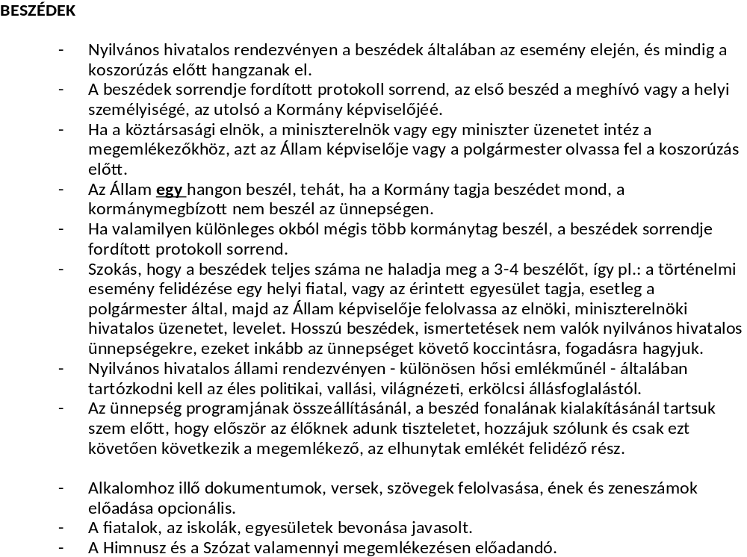

Slide 64
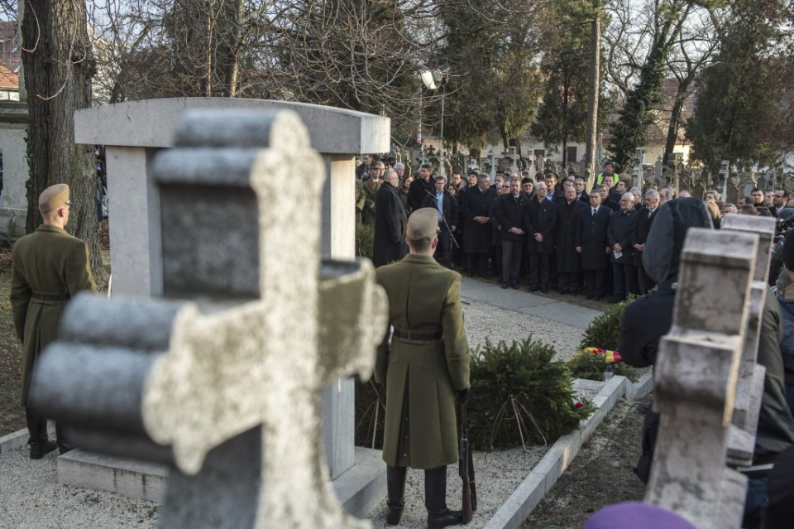
Koszorúzás, elhelyezkedés

Slide 65
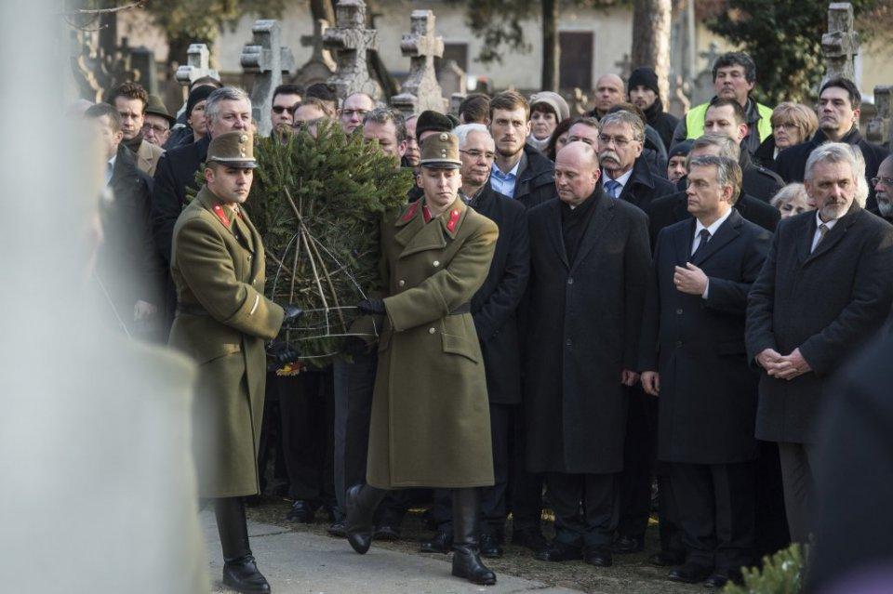
Koszorúvivők, protokoll-sor

Slide 66
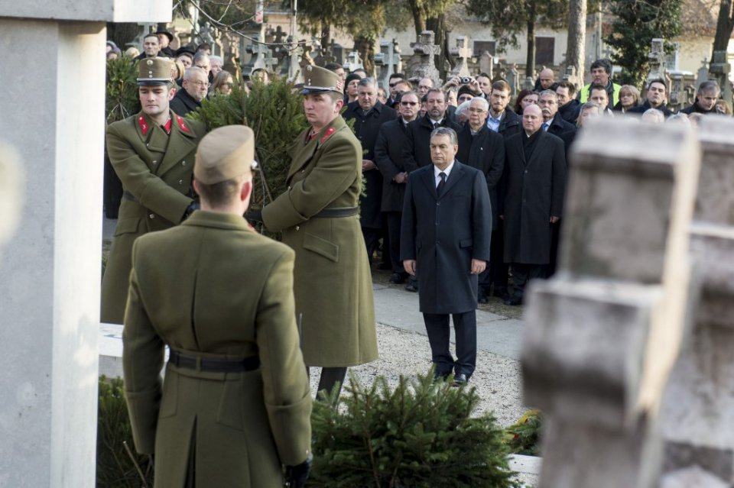
Koszorúzás, főhajtás

Slide 67
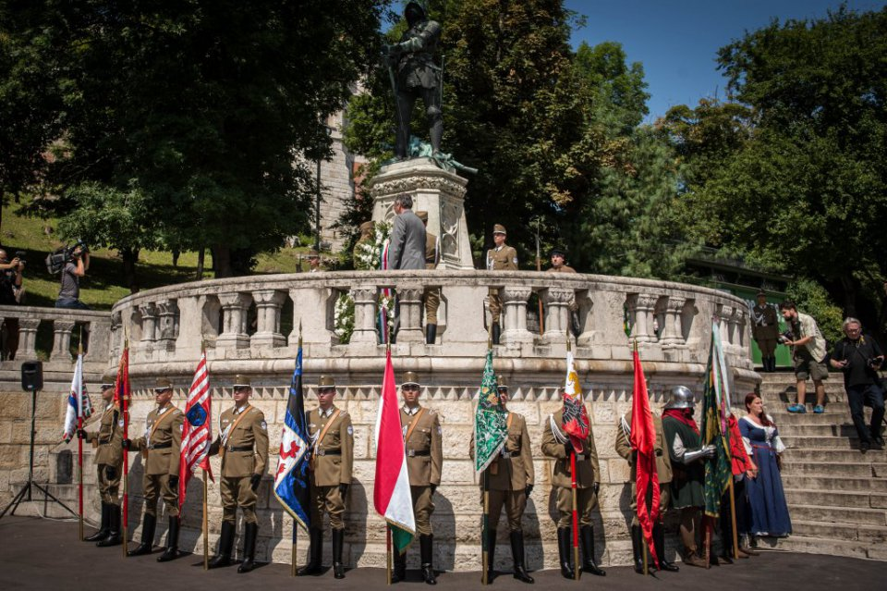
Koszorúzás történelmi zászlókkal

Slide 68
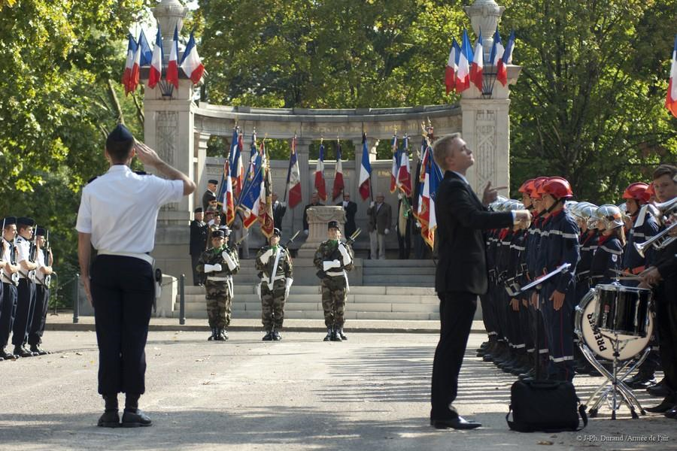

Slide 69
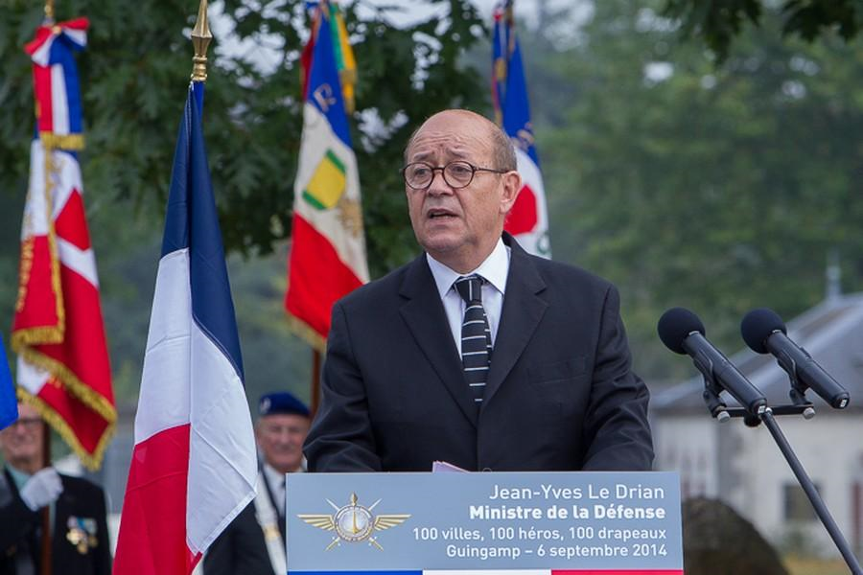

Slide 70
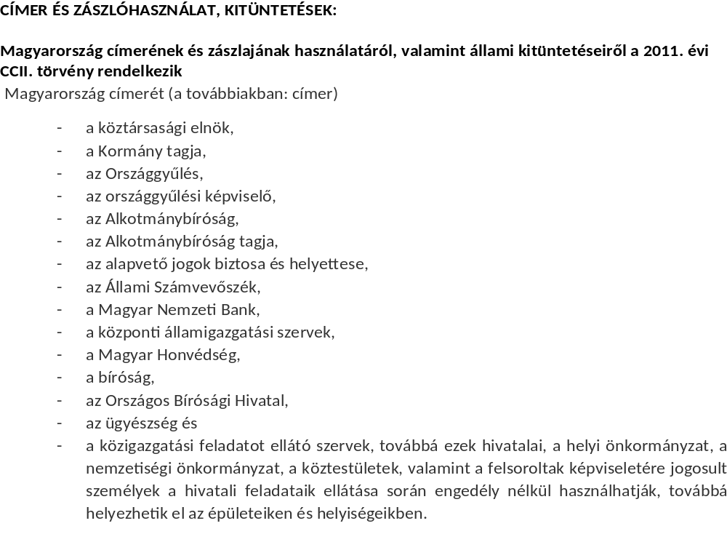

Slide 71


Slide 72
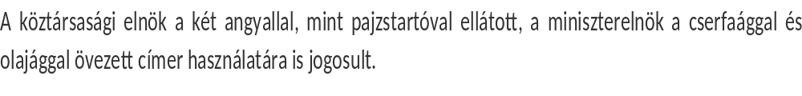


Slide 73
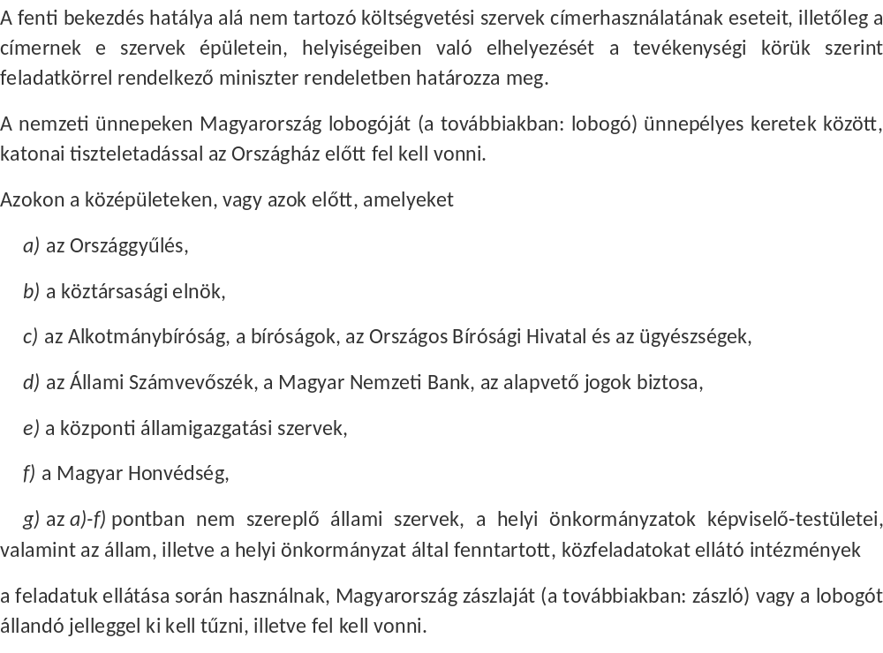

Slide 74
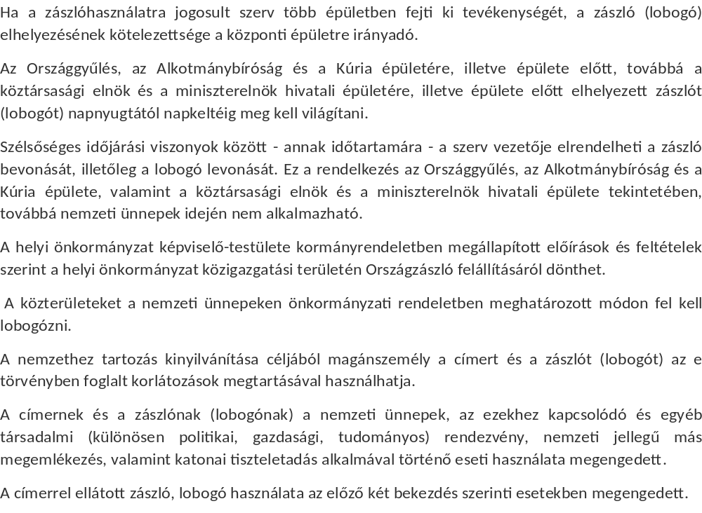

Slide 75


Slide 76


Slide 77
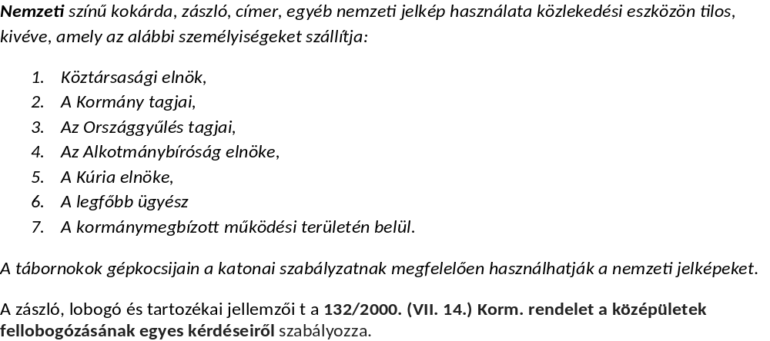

Slide 78
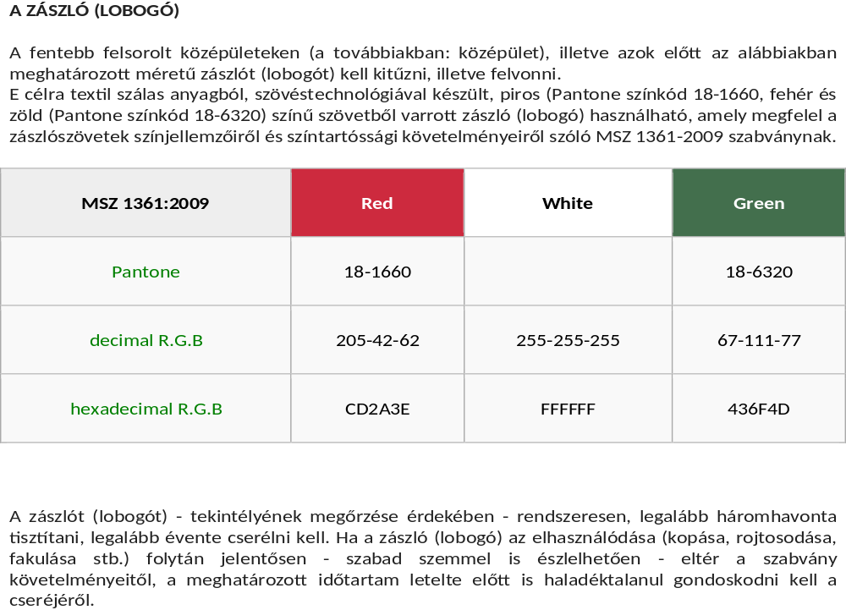

Slide 79
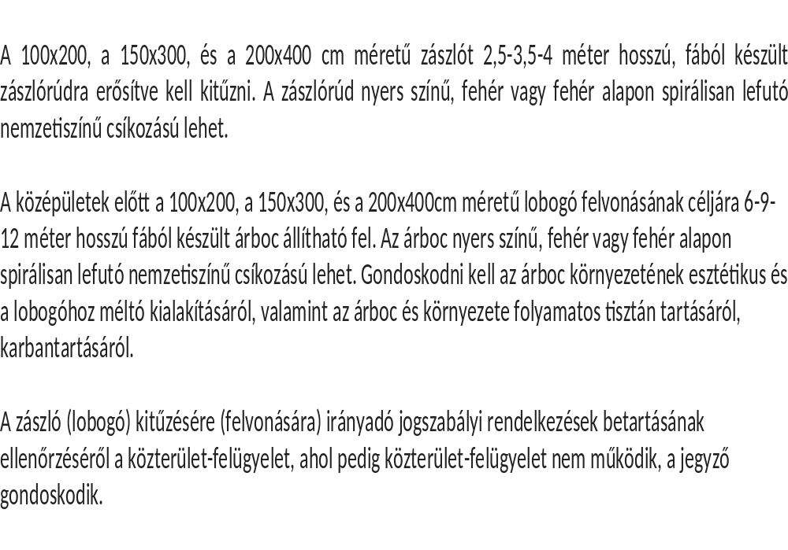

Slide 80
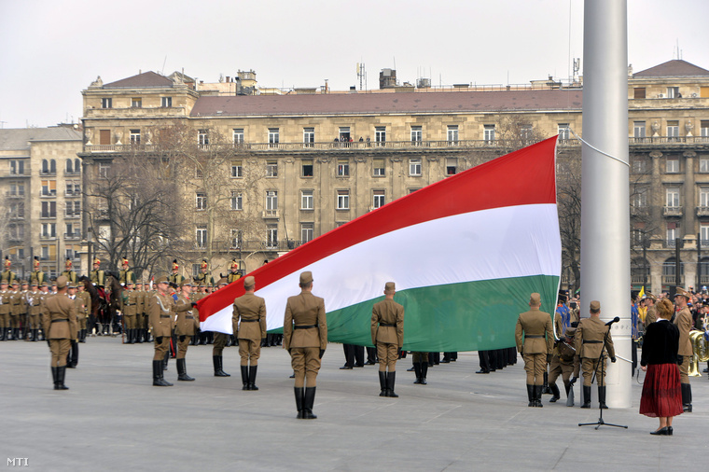

Slide 81
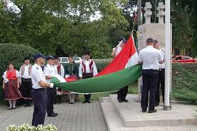
Lobogó felvonása rendőrökkel/polgárőrökkel

Slide 82
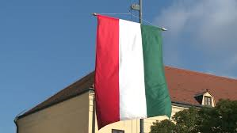

Slide 83
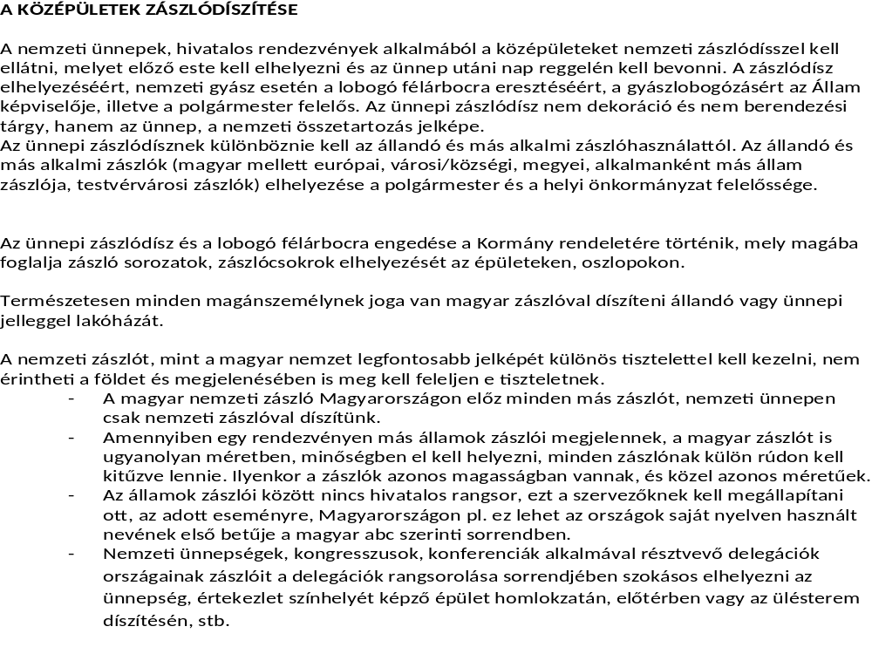

Slide 84
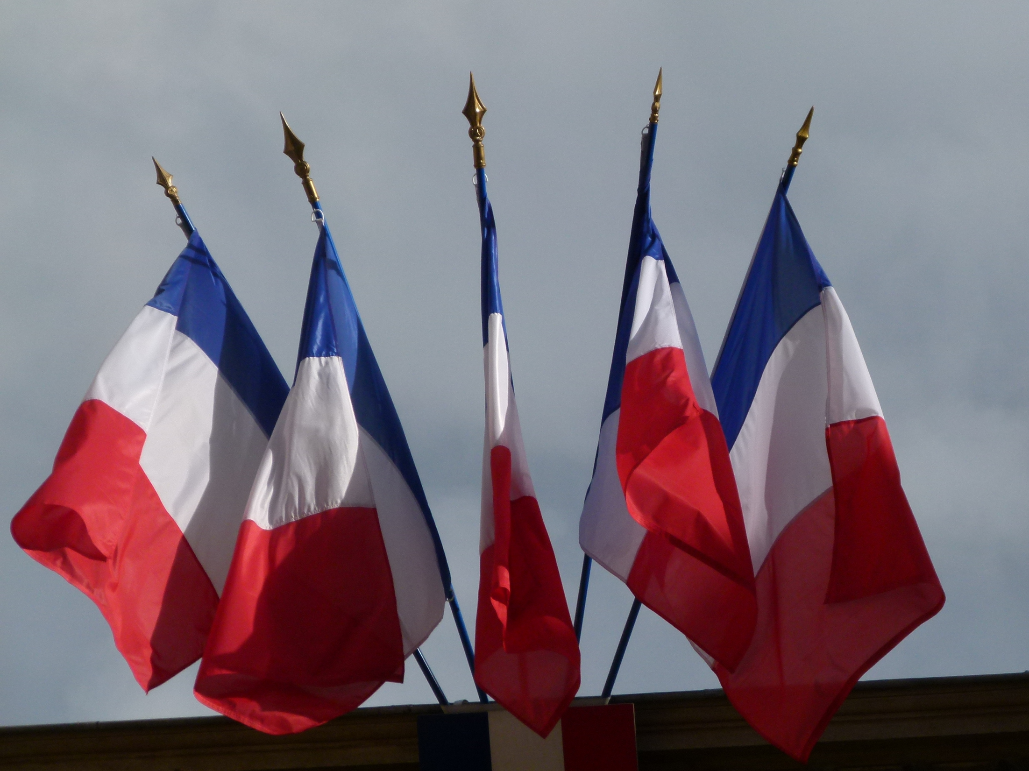

Slide 85
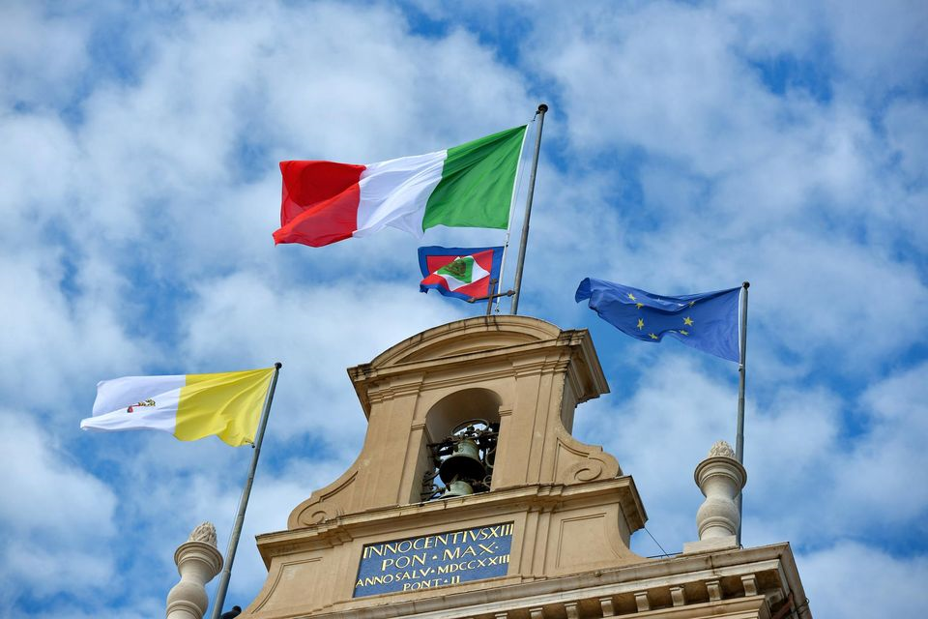

Slide 86
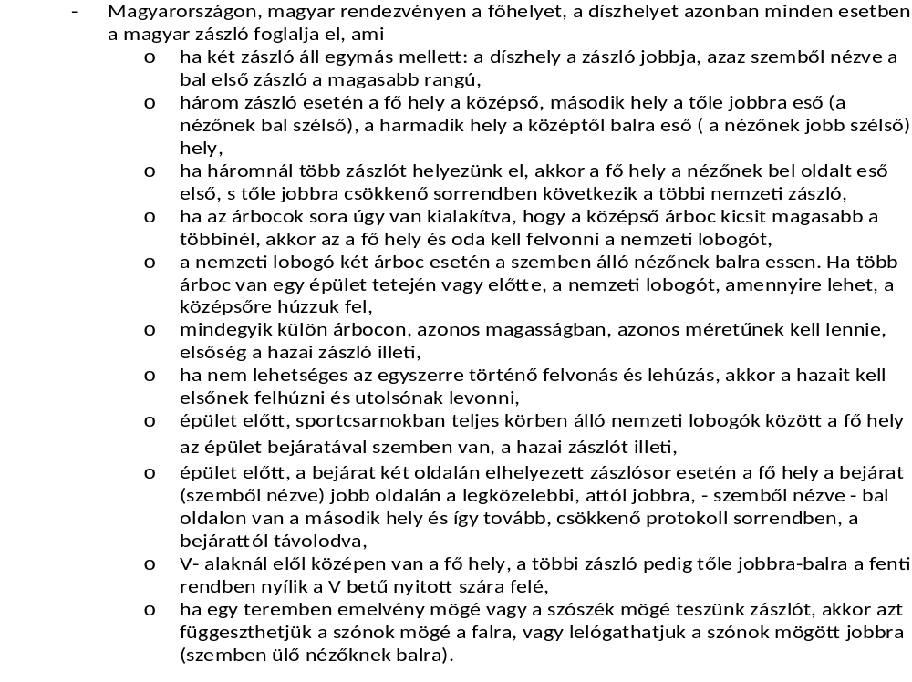

Slide 87
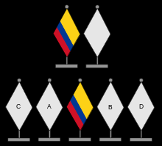

Slide 88
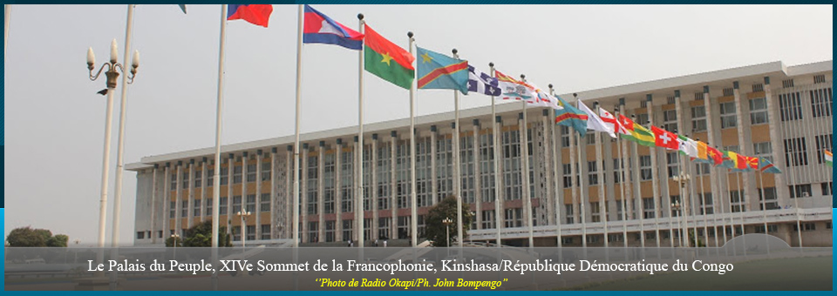

Slide 89
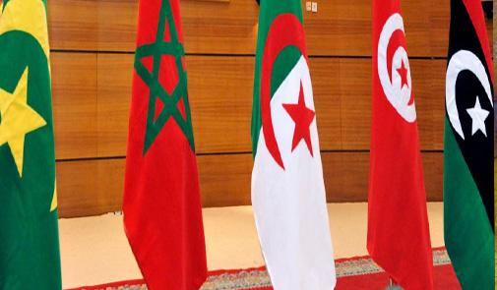

Slide 90
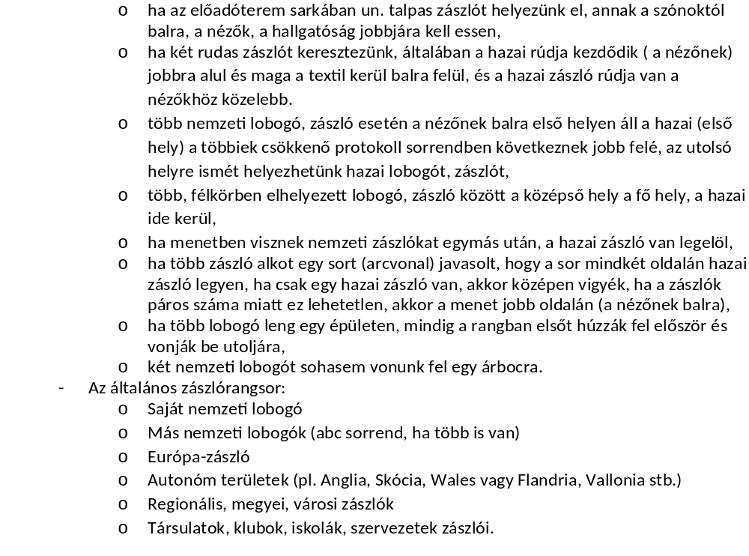

Slide 91
Zászlósorrend szemből nézve
1 - 2
2 - 1 - 3
3 - 1 - 2 - 4
4 - 2 - 1 - 3 - 5
5 - 3 - 1 - 2 - 4 - 6
6 - 4 - 2 - 1 - 3 - 5 – 7
Magyar – EU vagy EU - Magyar
EU – Magyar - Céges

Slide 92
Zászlósorrend szemből nézve
Megyei – Magyar – EU - Céges
Városi – Megyei - Magyar – EU – Céges
Külföldi nemzeti – Magyar – EU – Céges
EU – Magyar –Külföldi céges - Céges

Slide 93
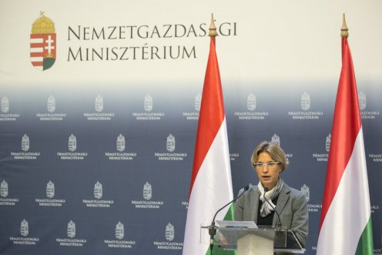
Háttér és zászlók

Slide 94
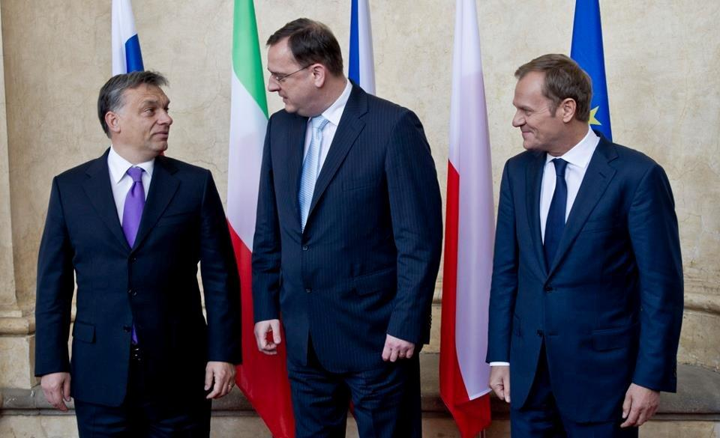
Helytelen magyar zászló Prágában

Slide 95
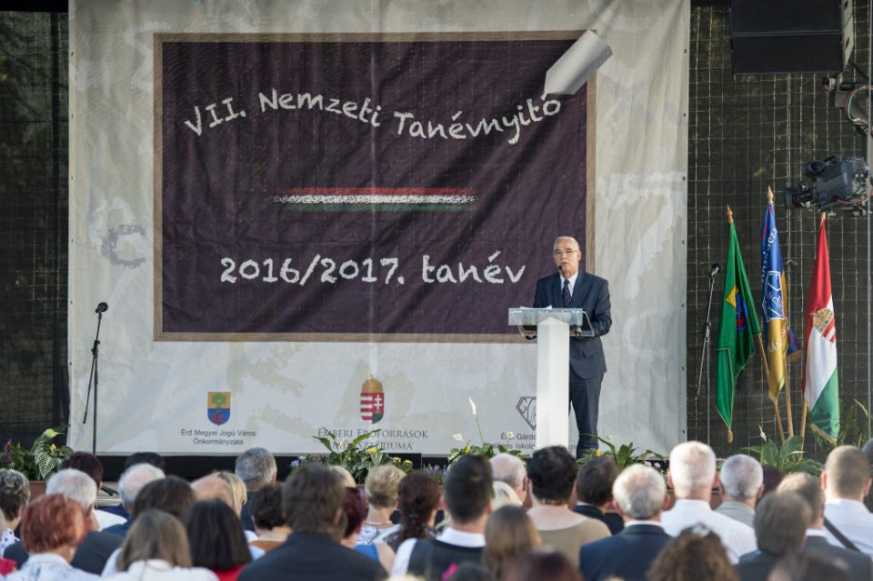
Helytelen zászlósorrend, a nemzeti zászló helye középen legyen

Slide 96
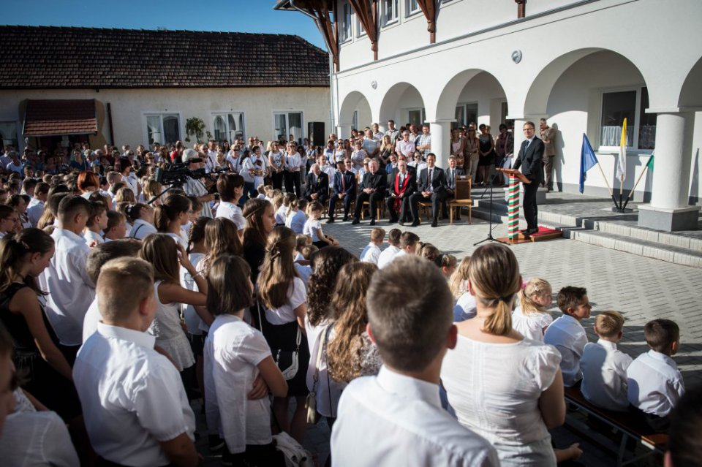
Helytelen zászlósorrend: magyar legyen középen, jobbján vatikáni

Slide 97
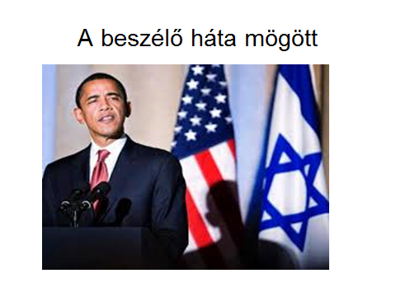

Slide 98
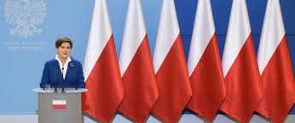

Slide 99
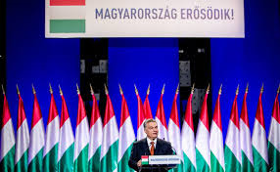

Slide 100
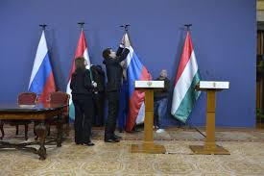

Slide 101
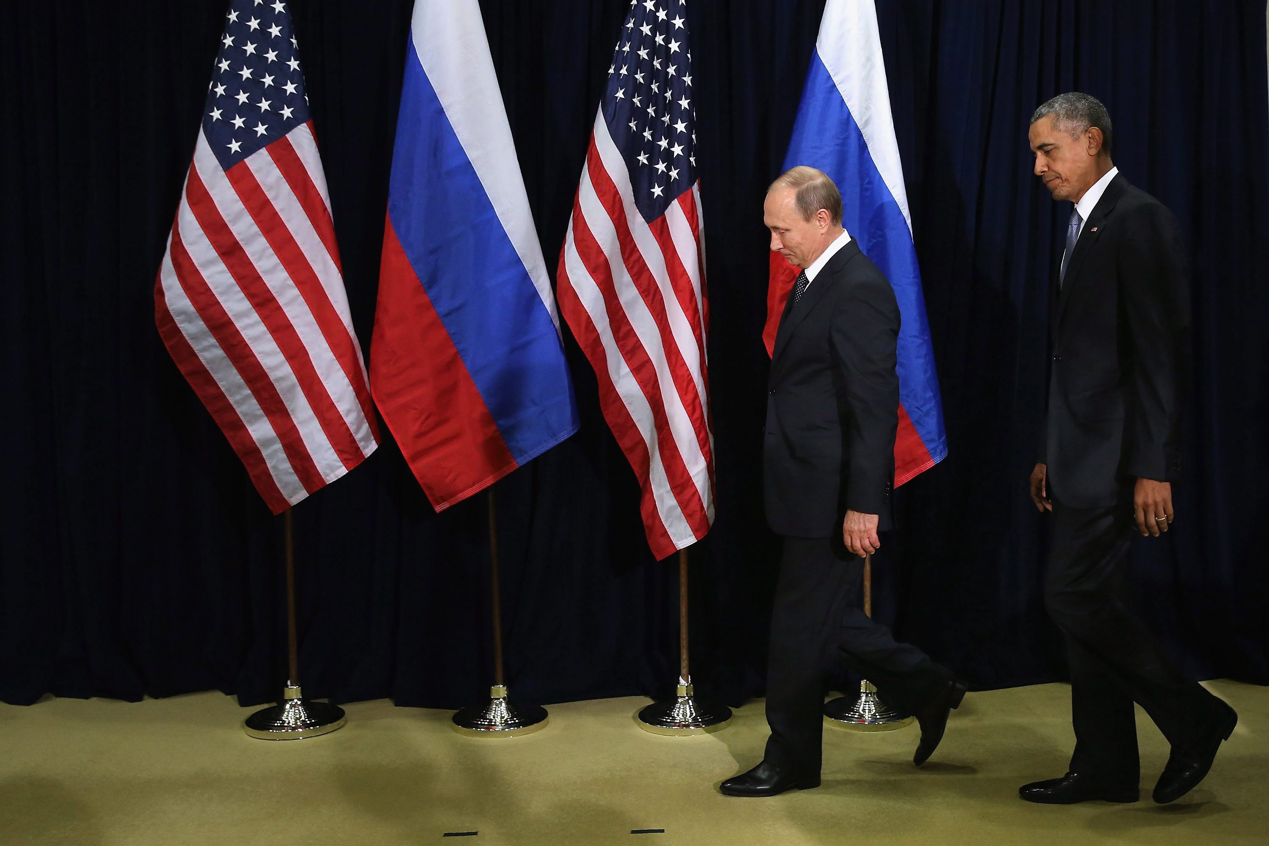

Slide 102
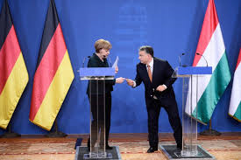

Slide 103
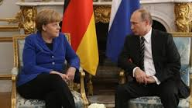

Slide 104
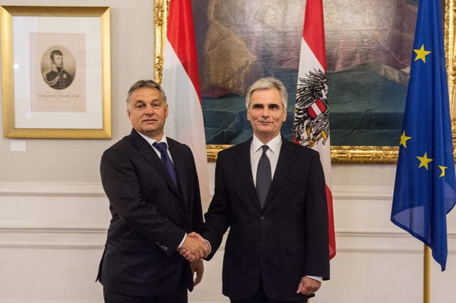

Slide 105
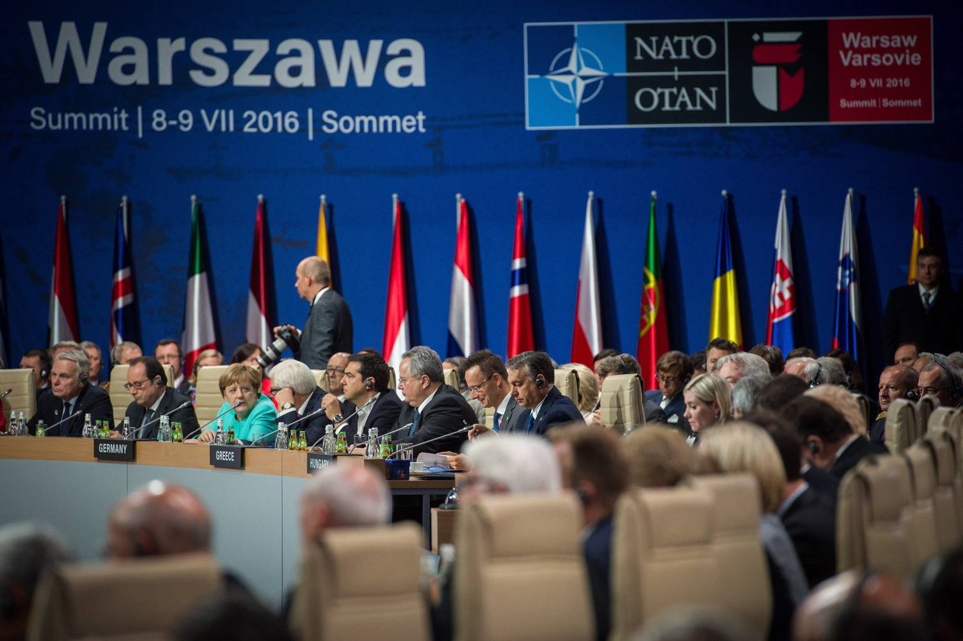

Slide 106
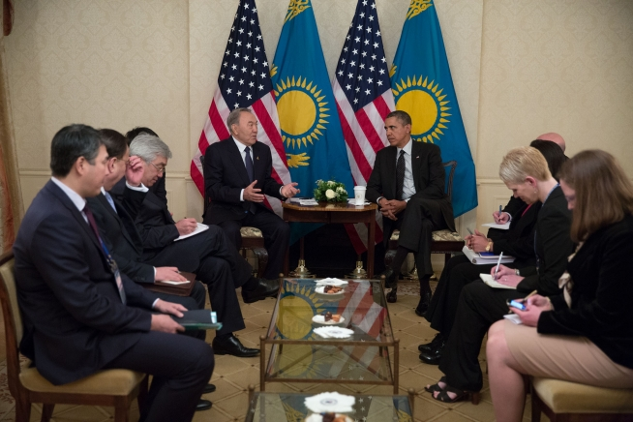
Államfő fogad államfőt

Slide 107
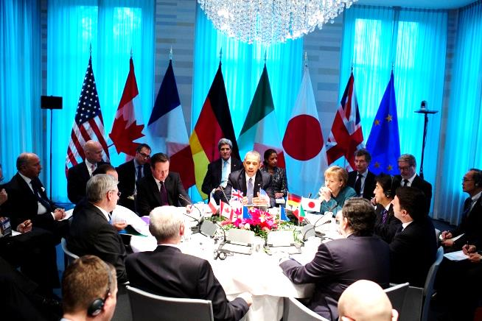
Megbeszélés Hágában, szűk helyen

Slide 108
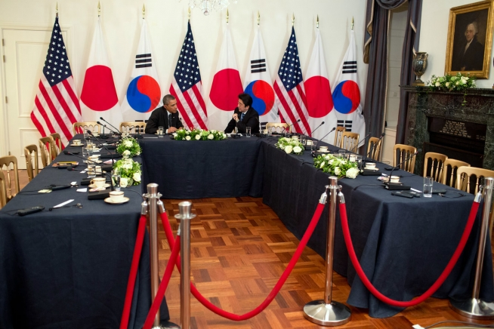
Zászlósor szűk helyen

Slide 109
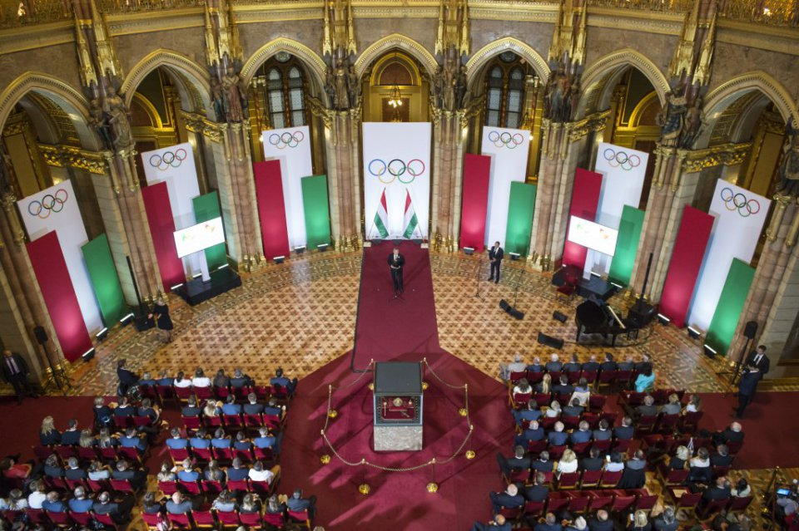
Háttér, terem berendezése

Slide 110


Slide 111


Slide 112

Kereszt rudas zászló

Slide 113

Utcai zászlódísz, „belógó” zászlókkal

Slide 114


Slide 115


Slide 116

Gyász-szalag elhelyezése nemzeti zászlón:

Slide 117


Slide 118


Slide 119

Magyar állami lobogó félárbócon

Slide 120


Slide 121


Slide 122

Avatás nemzeti színnel

Slide 123


Slide 124


Slide 125


Slide 126


Slide 127


Slide 128


Slide 129


Slide 130


Slide 131


Slide 132


Slide 133

Magyar vállszalag, jobb vállon, piros szín felül, a nyak felé

Slide 134

Francia vállszalag, jobb vállon, kék szín felül, a nyak felé

Slide 135

Román vállszalag

Slide 136


Slide 137
A koszorú szalagról
A koszorúzást követően ésszerű határidőn belül gondoskodjunk a nemzeti szalag begyűjtéséről és megfelelő elhelyezéséről vagy megsemmisítéséről.
A nemzeti szalag ne kerüljön a koszorúval együtt a szemétbe.

Slide 138

Nemzeti szalag avatáskor

Slide 139


Slide 140

Háttér és kokárda helyesen

Slide 141

Francia kokárda

Slide 142

Francia kokárda

Slide 143

Zászlócsokrok

Slide 144


Slide 145


Slide 146

Szószék korábbi díszítése

Slide 147

Díszemelvény régen

Slide 148

Díszemelvény

Slide 149


Slide 150


Slide 151


Slide 152



